Slide 1
LJ2 P2: L&O
Maandag 2 december
Thema van de week
Ondernemen; algemeen
Onderzoeken en verkennen

Slide 2
Programma van vandaag:
Hoe ziet deze week er voor jullie uit
Eigen doelen voor deze periode
Plannen van alle activiteiten en deadlines voor deze periode en eigen planning maken
Afronding.

Slide 3
Deze week ziet er zo uit:

Slide 4
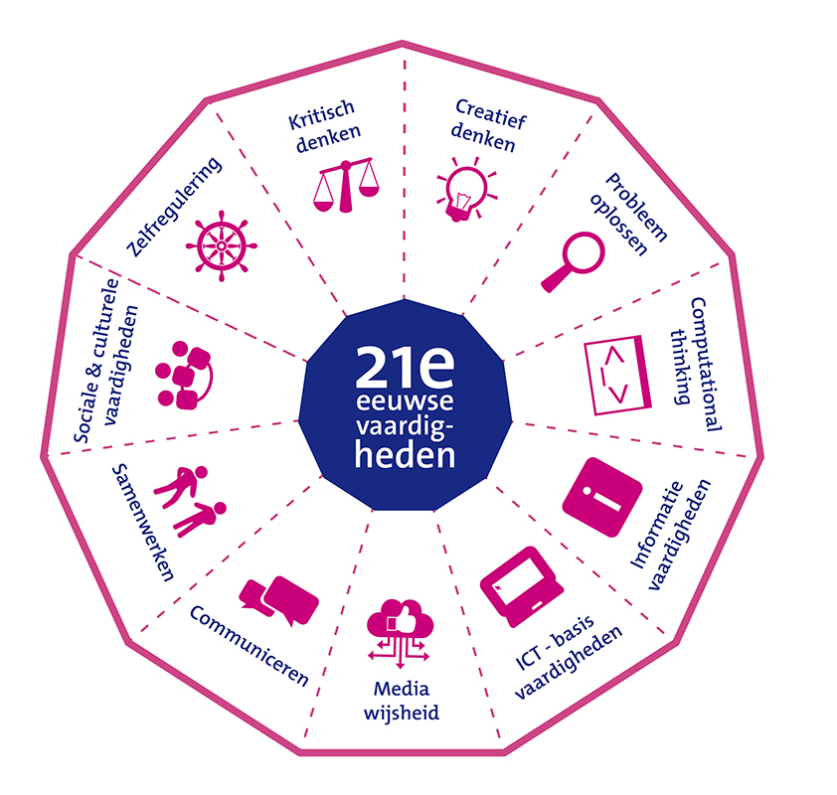
Eigen ontwikkelingsdoelen stellen voor deze periode:

Slide 5
Communiceren: doelgericht boodschappen kunnen overbrengen en begrijpen
Samenwerken: het samen realiseren van een doel en anderen daarbij kunnen aanvullen en ondersteunen
Probleemoplossend vermogen: het vermogen om een probleem te herkennen en daarna tot een plan te komen om het probleem op te lossen
Creativiteit: het vermogen om nieuwe en/of ongebruikelijke maar toepasbare ideeën voor bestaande vraagstukken te vinden
Kritisch denken: het vermogen om zelfstandig te komen tot weloverwogen en beargumenteerde afwegingen, oordelen en beslissingen
Sociale en culturele vaardigheden: het vermogen om effectief te kunnen leren, werken en leven met mensen van verschillende etnische, culturele en sociale achtergronden

Slide 6
Ict-basisvaardigheden: de kennis en vaardigheden die nodig zijn om de werking van computers en netwerken te begrijpen en er ook mee om te kunnen gaan
Informatievaardigheden: een informatiebehoefte kunnen signaleren en analyseren, en op basis hiervan relevante informatie zoeken, selecteren, verwerken en gebruiken
Mediawijsheid: de kennis, vaardigheden en mentaliteit die nodig zijn om bewust, kritisch en actief om te gaan met media
Computational thinking: problemen zo kunnen formuleren dat het mogelijk wordt om een computer of ander digitaal gereedschap te gebruiken om daarmee het probleem op te lossen
Zelfregulering: zelfstandig handelen en daarvoor verantwoordelijkheid nemen in de context van een bepaalde situatie/omgeving, rekening houdend met de eigen capaciteiten

Slide 7
Kies uit deze skills 3 skills uit waar jij aan gaat werken in de komende periode; dat zijn jouw persoonlijke ontwikkelingsdoelen. WAAROM?
In groepjes per skill doordenken over de manier waarop je hier aan gaat werken. HOE?
Bedenk individueel hoe je van je doelen gaat werken (SMART).
4) Hoe leg je dit vast in je WIXS?

Slide 8
Plannen

Slide 9
In ieder geval plannen:
Kennistoets
Voorbereidingen internationale stage
Deadlines IBS ‘Ondernemersverslag’
Deadlines portfolio, feedbacks, LA’s
Individueel gesprek coach
Excursie of individuele planning / L&O uren

